Slide 1
TCP/IP协议
2018级专业选修课
2020.9 ~ 2020.12

Slide 2

自我介绍
苏俭，副教授
通信抗干扰技术国家级重点实验室
研究方向：
无线网络资源管理研究
SDN组网及网管技术研究
机器学习在资源及网络管理中的应用
欢迎共同探讨技术问题！
jsu@uestc.edu.cn

Slide 3
联系方式
E-mail: jsu@uestc.edu.cn
QQ： 185439491
Tel： 61831380 （Office）
Office：主楼B3区501B
jsu@uestc.edu.cn

Slide 4
课程要求
共48学时
  上课：40学时
  实验：8学时
考核
  平时成绩：30%
    作业：占平时35%（占总成绩10.5%），包括作业1~4、课堂练习
    实验：占平时50%（占总成绩15%） ，5个
    期中：占平时15%（占总成绩4.5%），随堂开卷（卷面50分）
  期末成绩：70%，开卷（卷面100分）
jsu@uestc.edu.cn

Slide 5

课本
TCP/IP协议族（第4版）
Behrouz A. Forouzan 著
王海 张娟 朱晓阳 等译
谢希仁 审校
jsu@uestc.edu.cn

Slide 6

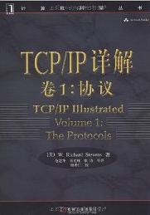
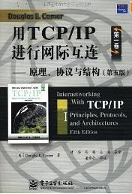
参考书
jsu@uestc.edu.cn

Slide 7
课程结构
Layered Architecture
OSI/RM
TCP/IP
Network Layer
Transport
Layer
Application
Layer
IPv4
IPv6
TCP
UDP
SCTP
jsu@uestc.edu.cn

Slide 8
课程内容
教学内容：第4版教材的第1~8、11-13、15、26-28章
自学章节：第4版教材的第9、10、14、16--23章
期末考试范围：第4版教材的第1~23 、26~28章；实验1~5
一、概述
引言
OSI参考模型和TCP/IP协议族
二、底层技术
底层网络技术
IP分类编址和无类编址
ARP
IP分组交付、转发和路由选择
IPv4、ICMP、Mobile IP
单播路由选择协议（RIP、OSPF、BGP）
多播路由选择协议
三、网络层
四、传输层
UDP、TCP、SCTP
五、应用层
DHCP、 DNS、 FTP、WWW、E-mail等
六、其它
NAT、IPv6、ICMPv6
jsu@uestc.edu.cn

Slide 9
课程目标
通过分析相关协议，理解IP网络组网过程中存在哪些技术问题，以及典型的解决方法
通过协议设计来实现相关方法
通过实验帮助学生掌握协议分析的基本工具和协议分析能力
jsu@uestc.edu.cn
Notes:
思考问题、协议设计、具体实现、验证

Slide 10
实验
实验预习
实验数据
实验报告
《TCP/IP协议》实验指导书
IP分组交付和ARP协议（2学时）
RIP协议的路由更新（1.5学时）
OSPF协议的多区域特性（1.5学时）
排错工具 —— Ping和Trace （2学时）
FTP中的TCP传输服务（1学时）
jsu@uestc.edu.cn

Slide 11
实验过程
所有实验的网络环境均使用路由器模拟软件Dynamips模拟网络环境
要求每个学生独立完成实验操作
  学生运行该模拟软件和对应实验的配置文件；
  然后设置某些关键参数（如模拟的PC机或路由器接口IP地址等）；
  接着使用该软件提供的Capture命令在模拟的设备接口上抓包获取实验数据；
  最后使用Wireshark软件查看并分析所抓取到的分组内容。
强调：抄袭实验数据或实验报告者，其总成绩中的15%实验成绩计为零分，并取消本课程后续的实验资格！
jsu@uestc.edu.cn

Slide 12
实验软件
Dynamips
  主要功能是在一台或多台PC上模拟多台Cisco的路由器。
  基本原理是使用软件模拟各系列的路由器平台，模拟这些平台的专用CPU、NVRAM、Flash、DRAM等部件及其内部和外部通信信道。
  实现了绝大部分真实设备的功能，并且产生实际的通信数据，可以抓包进行协议分析，还可与真实设备及网络通信。
Dynagen
  Dynagen是Dynamips的一个基于文本的前端控制系统，通过与Dynamips进行通信与控制，简化虚拟网络拓扑的创建工作。
  利用一个扩展名为.net的文件来制作网络拓扑，易于操作，简单实用。通过修改.net文件，可以任意变更路由器的数目、型号、模块数量、IOS及网络拓扑等等。
jsu@uestc.edu.cn

Slide 13
实验软件
Wireshark
  Wireshark软件是一个运行在Unix和Windows上的开源网络协议分析工具。
  可以实时捕获网络通信数据，并可通过图形界面浏览这些数据的详细协议信息。
  Wireshark可以在多种类型的网络接口上捕获数据。
必须掌握Wireshark软件使用及报文分析方法
jsu@uestc.edu.cn

Slide 14
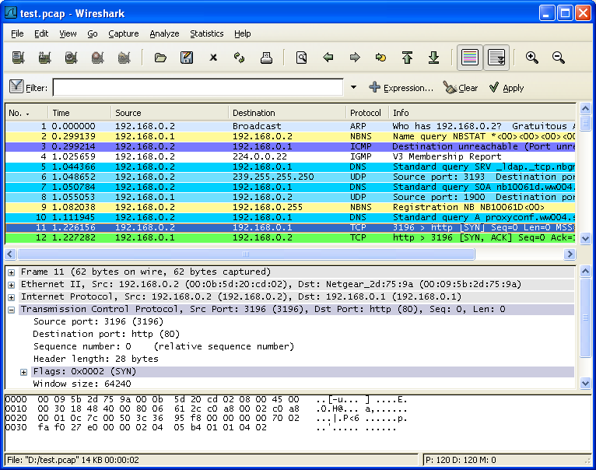
主工具栏，快捷使用相关功能
过滤工具栏，定义捕获条件
分组列表栏
分组详情栏
分组字节栏
jsu@uestc.edu.cn

